Slide 1
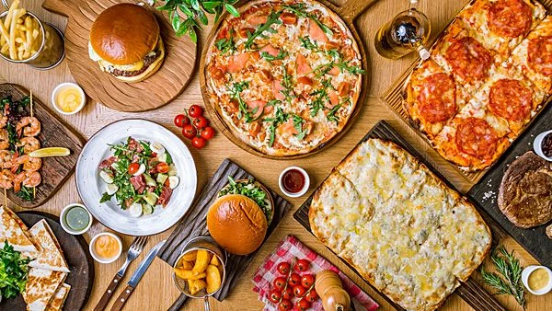
My favourite food

Slide 2

ice cream

Slide 3
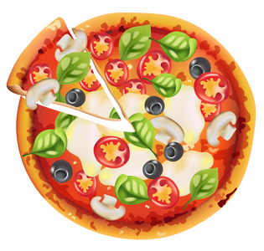
pizza

Slide 4
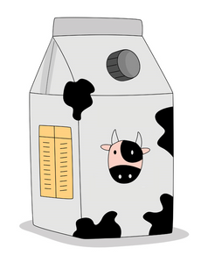
milk

Slide 5
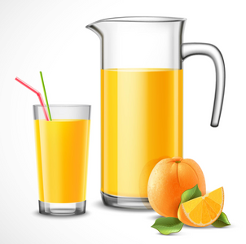
orange juice

Slide 6
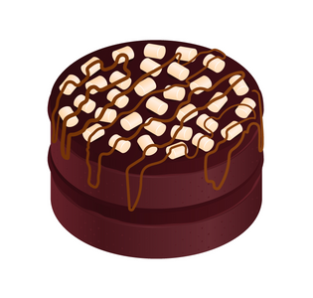
chocolate cake

Slide 7
Nanny's favourite food is ------
Lulu's favourite food is ---------------------

Slide 8
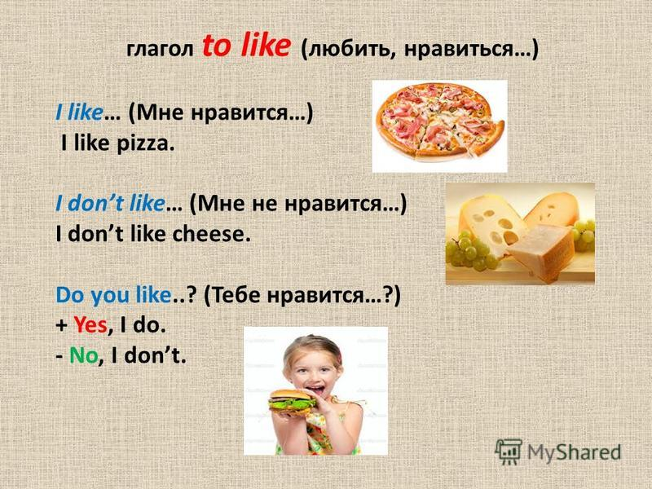

Slide 9
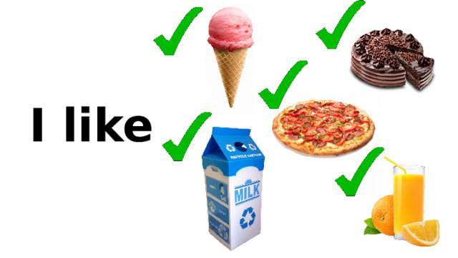

Slide 10
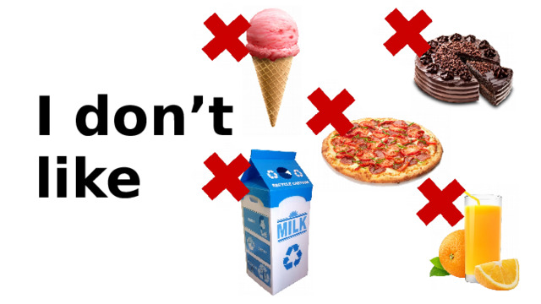

Slide 11
Послушайте и повторите. Обратите внимание, как звучит буква c и сочетание ch:
Candles on a chocolate cake!

Slide 12
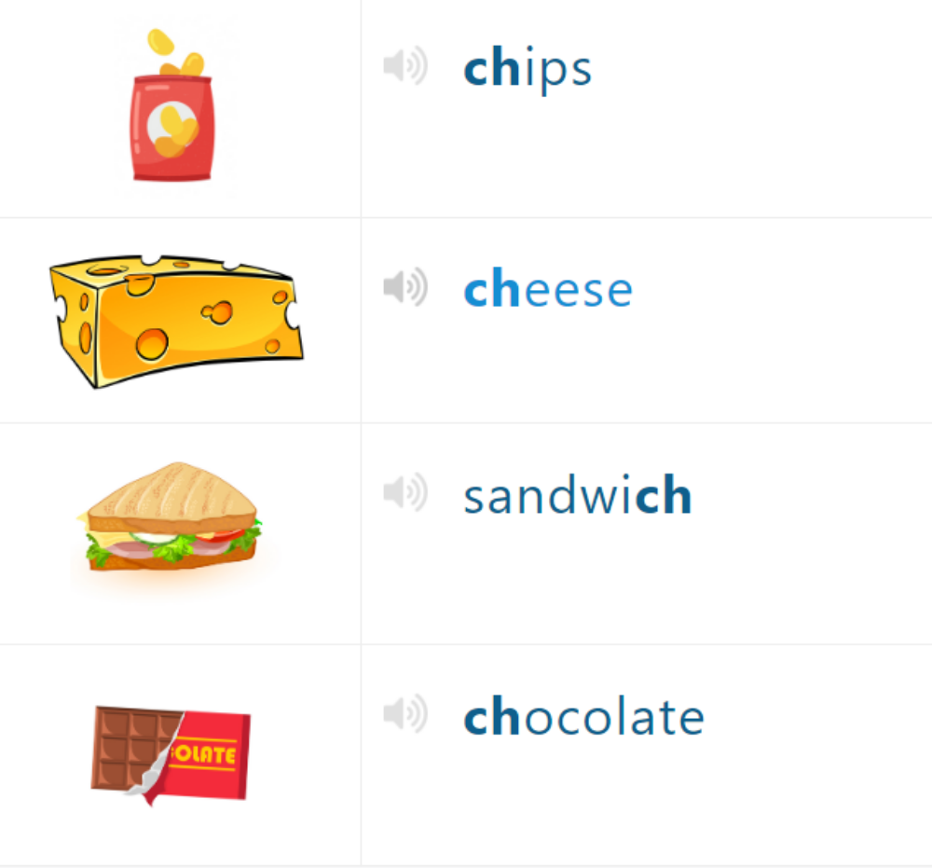
В большинстве слогов английского языка буквосочетание ch читается как [ʧ ]. Этот звук похож на русский звук ч.

Slide 13
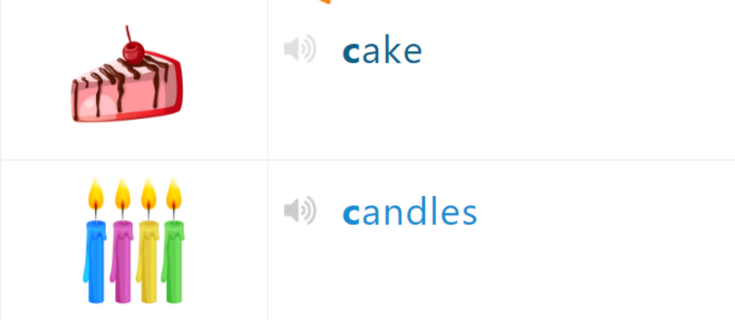
Английская буква с обычно произносится как [k].

Slide 14
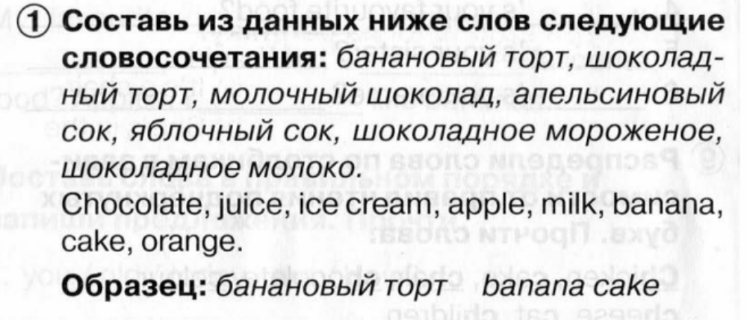

Slide 15
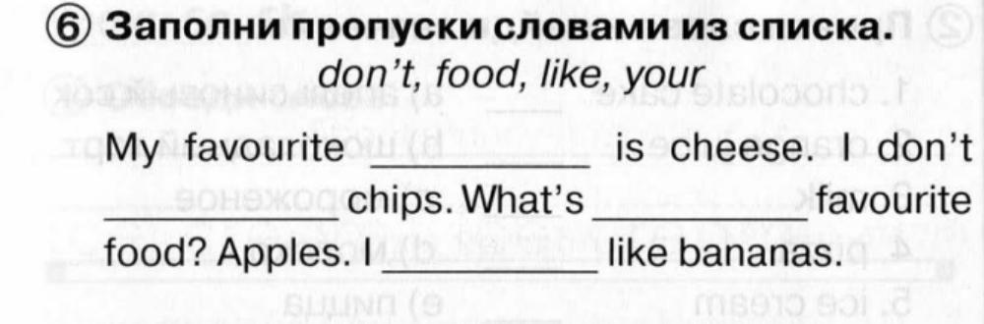

Slide 16
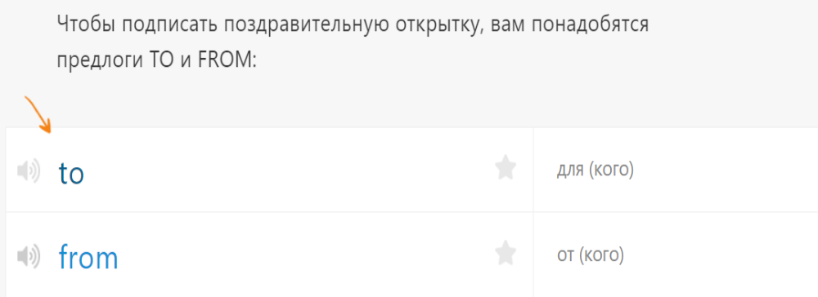

Slide 17
